Slide 1
Как правильно хвалить и ругать ребенка: советы родителям

Slide 2
Похвала играет значительную роль в развитии личности!!!
Похвала - это не просто доброе слово,
это инструмент воспитания, владея
которым, можно вырастить
гармонично развитую личность

Slide 3
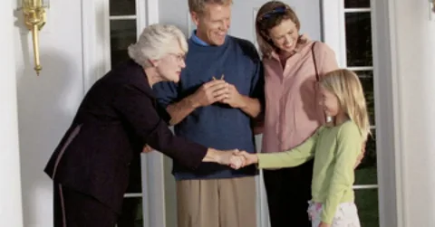
Как правильно хвалить ребенка?
Хвалим дела, поступки, достижения, а не личность (чтобы не вырастить нарциссов)
«Умница», «Красавица» - только для малышей
ПРАВИЛЬНЫЕ СЛОВА
«Мне очень приятно от того, что ты первый здороваешься со знакомыми, говоришь «спасибо» и «пожалуйста»
«Знаешь чему я так рада? Тому, что ты сама застелила постель, без моих напоминаний!!! »
«Как приятно мне было слышать от твоего классного руководителя о твоих успехах в учении»

Slide 4
Хваля ребенка никогда не сравнивать его с кем-то другим. Он хорош сам по себе, безусловно, а не потому, что лучше кого-то другого. Не сейте зерно исключительности в своем ребенке, принижая достоинства других.
Особенно акцентированно хвалить ребенка стоит за то, что у него получается с большим трудом, когда для выполнения результата он прилагает массу усилий
(«Ты сумел построить корабль, хоть это было очень трудно», «Ты прорешал весь задачник с примерами по математике – я горжусь тобой»)
Напротив, если у ребенка что-то хорошо получается (легко дается) не обязательно его захваливать (иначе теряется мотивация к возможности получить похвалу, старательность ребенка).
Не подменять похвалу ребенка на угощенье или деньги. Лакомство закончится, деньги будут потрачены, а осознание родительской любви и собственной значимости так и не придет
Хвалить ребенка нужно искренне и с эмоциями. Если ребенка хвалить с иронической интонацией, он поймет, что над ним, скорее всего смеются. А если употреблять слова «на автомате» без эмоций – ребенок не получить эмоционального удовлетворения.

Slide 5
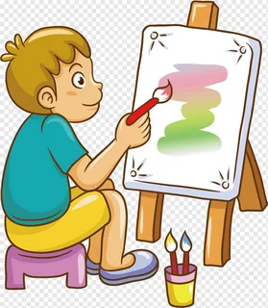
Похвалили
Полдня рисовал я красавца-коня, И все за рисунок хвалили меня.
Сначала мне мама Сказала словечко: — Чудесная, Мишенька, Вышла овечка!
Но с тем же рисунком Я к папе пошел, И папа сказал мне: — Отличный козел!
Потом похвалила Малышка-сестричка: — Мне очень понравилась Твоя мышка!
И братец мой старший Меня похвалил, Зевнул и сказал: — Неплохой крокодил!
Екатерина Серова

Slide 6
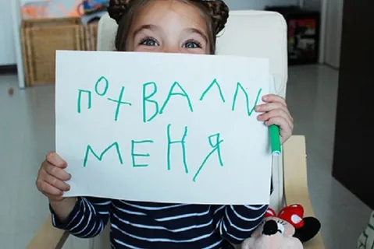
Хвалить ребенка можно и нужно. Это вселяет уверенность в ребенка, заставляет его идти к новым целям, не бояться браться за новые дела. Кроме того в голове у ребенка формируется мысль, что если его хвалят, то значит он поступает хорошо, его любят, в него верят и уважают!!!!

Slide 7
Можно ли ругать ребенка?
К видам наказания относят:
Моральное порицание
Общественное порицание
Осуждение
Возмущение
Упрек
Ну что же такое порицание?
Порицать и ругать – слова синонимы

Slide 8
Две стратегии поведения родителей
Наказывать детей
Не наказывать детей

Slide 9
Правило 180 градусов
1) Что чувствуете ВЫ, когда совершили определенное действие, повлекшее за собой неприятные последствия?
2) Как бы Вы хотели, чтобы в этот момент отнеслись к Вам?

Slide 10
Что чувствует ребенок когда его ругают?
Страх (убежать, замереть, напасть)
Незащищенность;
Ненужность
Одиночество
Обиду
Злость
Меня не любят
Меня не понимают
Я плохой (ая)
Мысли ребенка

Slide 11
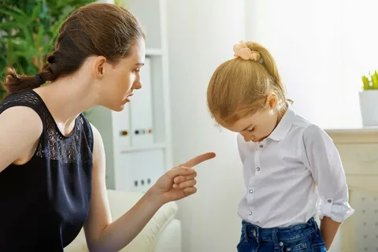
Все эти эмоции и мысли ребенка приводят к одной единственной реакции
РЕАКЦИИ – ИЗБЕГАНИЯ
Но изменит ли он свое поведение, если мы не объясним ему как нужно было поступить?
Когда мы ругаем ребёнка просто чтобы поругать:
1. Мы преследуем цель выразить собственные негативные эмоции;
2. Хотим вызвать негативную эмоцию у того, кто провинился.
Человек, на которого воздействуют таким образом
НИКОГДА НЕ ИЗМЕНИТ ЖЕЛАНИЯ ДЕЙСТВОВАТЬ ОПРЕДЕЛЕННЫМ ОБРАЗОМ.
Ребёнок лишь научится тщательнее скрывать свое нежелательное поведение или будет изменять его в присутствии конкретного человека.

Slide 12
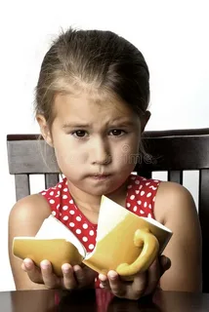
ВОЗМОЖНОСТЬ ОТРУГАТЬ РЕБЕНКА (НАКРИЧАТЬ) НУЖНО ЗАМЕНИТЬ НА ДРУЖЕЛЮБНЫЙ РАЗГОВОР И ДЕТАЛЬНОЕ РАЗЪЯСНЕНИЕ
А склеится ли кружка (ваза) сама, если мы отругаем ребенка???
Вместо этого:
Сесть рядом (один уровень)
Спросить как он себя чувствует (Испугался? Порезался?)
Отразить свои чувства
Спросить о вариантах действий, в случае которых подобное не повториться или предложить свои варианты
Приободрить ребенка (заверить в своей любви)
ВОЗМОЖНОСТЬ ОТРУГАТЬ РЕБЕНКА (НАКРИЧАТЬ) НУЖНО ЗАМЕНИТЬ НА ДРУЖЕЛЮБНЫЙ РАЗГОВОР И ДЕТАЛЬНОЕ РАЗЪЯСНЕНИЕ

Slide 13
Если «кружку не склеить», то стоит ли ругать?
Суть наказания – помочь осознать, сделать выводы и исправить ситуацию
ФИЗИЧЕСКИЕ НАКАЗАНИЯ ПРИМЕНЯТЬ КАТЕГОРИЧЕСКИ НЕЛЬЗЯ!!!!
Страх не приводит к уважению родителей!!!
Применение силы в отношении ребенка - это отсутствие аргументации у родителя и потеря контроля над своим эмоциональным состоянием
Никогда не используйте наказания причиняющие физическую боль и моральные унижения

Slide 14
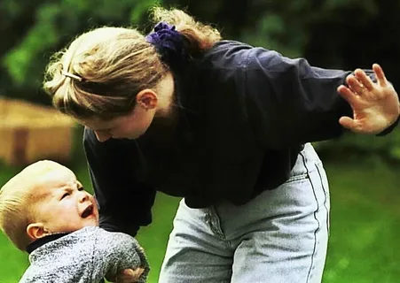
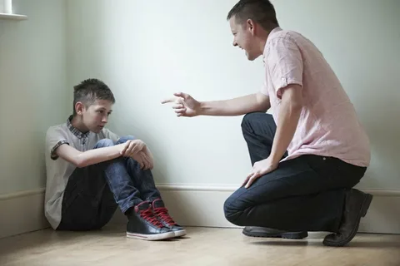
Физические наказания не действуют, они унижают и оскорбляют ребенка, вселяют в него сомнение в родительской любви, лишают базового чувства безопасности!!!
Малыши при физическом наказании
(или ругани с громким криком)
испытывают страх к родителю,
начинают его сторониться и
бояться
У старших детей физическое наказание вызывает обиду, унижение, агрессию,
сопротивление

Slide 15
Виды наказаний (по результатам анкетного опроса):
Поставить в угол
Отшлепать
Побить ремнем (рукой) НЕ РАБОТАЮТ!!!
Накричать
Лишить чего-либо
Запереть в комнате
Психологические «таймауты»
МЫ ТРАНСЛИРУЕМ: «ТЫ МЕНЯ НЕ УСТРАИВАЕШЬ»
«Я ТЕБЯ БОЛЬШЕ НЕ ЛЮБЛЮ»

Slide 16
Если мы ругаем ребенка, то …
Оценивайте (ругайте) на самого ребенка, а его поступок
(Не «У тебя что руки-крюки!!!», а «Если бы ты не торопился, у тебя получилось бы лучше»)
Ругая ребенка не сравнивайте его с другими детьми
(«Ты такой неудачник, вот Петя бы так точно не сделал…»»)
Не отвергайте ребенка совершившего проступок
(«Уходи, мне такой сын не нужен!!!», «Иди отсюда, мне с тобой разговаривать не о чем»)
Исключите слова унижающие личность ребенка
(«Дурак какой-то, ничего умнее придумать не мог?»)
Старайтесь ругать как можно меньше
(«Не лезь – упадешь с горки. Я кому сказала? Свалишься. Все папе расскажу, быстро слезай!!!»)

Slide 17
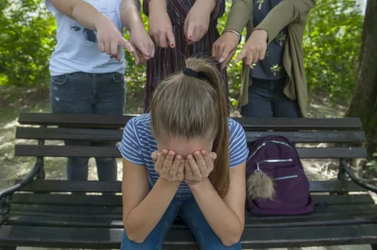
Нельзя ругать за нарушение правил, которые вы и сами не соблюдаете
Если сорвались и накричали на ребенка, не бойтесь извиниться и признаться, что перегнули палку
(«Прости, я накричала на тебя: очень испугалась, когда увидела, что ты залез так высоко! Это слишком опасно, прошу тебя, будь осторожнее!!!»)
Не ругайте ребенка в присутствии посторонних
(«Разбор полетов» должен происходить в дали от посторонних глаз)

Slide 18
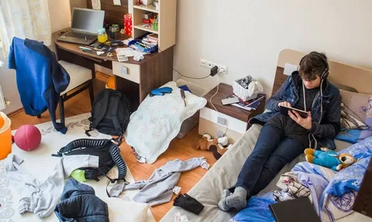
Вторая стратегия – не наказывать детей Как?
1. СИСТЕМА ЕСТЕСТВЕННЫХ ЛОГИЧЕСКИХ ПОСЛЕДСТВИЙ
ИЛИ ФЕНОМЕН «ПОСЛЕДСТВИЯ»
Мы ребенка готовим к жизни. И эта жизнь строится не на наказаниях, а на последствиях (примеры)
Не почистил зубы – не успеем почитать сказку
Не будешь стирать носки, они закончатся, и ты будешь ходить грязный
Учим выстраивать границы, умению брать ответственность на себя

Slide 19
2. Беседа и разговор - самый действенный способ
Задача родителей, в диалоге вывести ребенка к пониманию в чем он был не прав и вариантам исправления
Вместо «Ах так, вместо того, чтобы сделать это - ты еще и на меня кричишь???»
В диалоговом формате пообщаться:
почему ты так сказал?
ты считаешь, что ты сейчас прав?
а мог бы ты поступить по другому?
а что могло бы быть, если бы ты повел себя по-другому?
И через такие вопросы мы подводим его к выводу, что так себя
вести нельзя и как можно будет в другой раз предприняв
такие действия…
И далее это нужно закрепить при помощи бесед и других действий, ведь каждый родитель хочет вырастить самодостаточную, активную личность, а это отнюдь не послушный ребенок. Это ребенок с характером

Slide 20
Главная причина срывов родителя кроется в их эмоциональном состоянии
РОДИТЕЛЬ ДОЛЖЕН БЫТЬ В РЕСУРСЕ (иметь силы, чтобы поддерживать себя в активном, здоровом состоянии)
Закон сохранения энергии Ломоносова В.М.
Необходимо контролировать свои эмоции!!!

